Slide 1
移动应用开发
山东财经大学
李防震
fzli1976@163.com

Slide 2
数据存储
Android数据存储概述
用SharedPreferences存储数据
文件读写
SQLite数据库

Slide 3
Android设备存储器分类
运存RAM
  Android系统和应用运行时保存数据和指令，相当于PC内存
  特点：关机后数据消失
自带存储
  设备出厂时内置自带存储，相当于PC的硬盘，采用Linux文件系统管理
    系统存储：安装Android系统的系统盘，相当于PC的系统C盘
    外部存储：自带存储剩余部分，相当于PC的D、E、F等盘
  特点：比较稳定、安全，容量不能改变
外接SD(Secure Digital Memory Card)卡
  出厂后通过扩展槽外接的存储，相当于另一块硬盘
  也作为外部存储管理
  现在主要使用TF卡(TransFlash)，是一种小型的SD卡
  特点：不太稳定、不够安全，容量可变
有些应用没有外部存储不能运行
应用卸载时，一般会删除系统存储中的数据，但不会删除外部存储中数据
内存
运存
系统存储
自带存储
外部存储
外部存储
外接
SD卡

Slide 4
Android本地数据存储方式
Android本地数据存储方式有三种：
  SharedPreferences：基于XML文件存储的键值对数据，通常用来存储简单少量的配置信息，数据保存在系统存储。
  文件：即通常的文件I/O，常用于存储大数量的数据，文件存放在系统存储或外部存储都可，缺点是更新数据不方便。
  SQLite数据库：一个轻量级关系型数据库，支持基本SQL语法，读写更新都很方便，数据保存在系统存储。
应用卸载时，除外部存储上文件外，其它数据都删除
应用升级时，除系统存储上的文件外，其它数据都保留
内存
运存
系统存储
自带存储
外部存储
外部存储
外接
SD卡

Slide 5
数据存储
Android数据存储概述
用SharedPreferences存储数据
文件读写
SQLite数据库

Slide 6
SharedPreferences存储数据
一个应用可以用多个SharedPreferences，每个具有不同名称
每个SharedPreferences可以存放的数据是<键—值>集合，以XML格式存放在/data/data/<包名>/shared_prefs目录下的一个同名文件中
只能存储boolean，int，float，long和String五种简单的数据类型
读取数据的步骤：
  根据名称获取SharedPreferences对象
  根据键字符串读取值
写入数据的步骤：
  根据Context获取SharedPreferences对象
  利用edit()方法获取Editor对象。
  通过Editor对象存储key-value键值对数据。
  通过commit()方法提交数据。

Slide 7
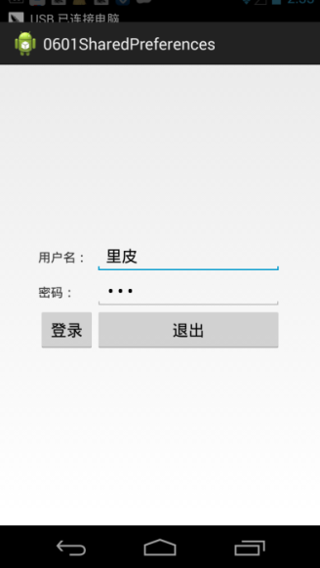
SharedPreferences示例
实现功能：用户登录界面保存用户名和密码
  登录时将当前的用户名和密码保存到SharedPreferences
  在Activity的onCreate中读取之前保存的用户名和密码，填充到相应UI控件中
// onCreate中读取之前保存的用户名和密码
SharedPreferences sp = getSharedPreferences("0601sp", Context.MODE_PRIVATE);
String userName = sp.getString("username", "");
userNameET.setText(userName);
String password = sp.getString("password", "");
passwordET.setText(password);
0601sp.xml
<?xml version='1.0' encoding='utf-8' standalone='yes' ?>
<map>
<string name=“username”>
里皮
</string>
<string name=“password">
123
</string>
</map>
// 登录时保存当前的用户名和密码
String userName = userNameET.getText().toString();
String password = passwordET.getText().toString();
SharedPreferences sp = getSharedPreferences("0601sp", Context.MODE_PRIVATE);
SharedPreferences.Editor editor = sp.edit();
editor.putString("username", userName);
editor.putString("password", password);
editor.commit();

Slide 8
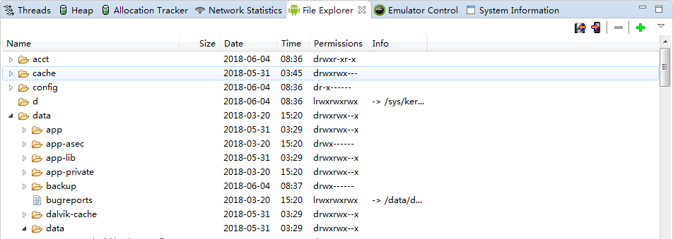
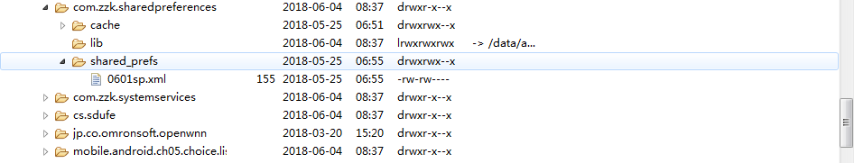
相关类和方法
Context类
  SharedPreferences getSharedPreferences(String name, int mode)
    获取SharedPreferences对象
    name为XML文件名
    mode为对其它应用是否可见，取值有：Context.MODE_PRIVATE, Context.MODE_WORLD_READABLE, Context.MODE_WORLD_WRITEABLE
SharedPreferences类
  String getString(String key, String default)
    读取一个键为key的String值，default为缺省值
    类似的还有getBoolean, getInt, getLong, getFloat
  boolean contains(String key)：判断一个键是否存在
  Map<String, ?> getAll()：获取所有键值对
  Editor edit()：获取SharedPreferences编辑对象
Editor类
  Editor putString(String key, String value)：存入key-value
    类似的还有putBoolean, putInt, putLong, putFloat
    返回值为本Editor对象，目的是为了能连写：edit.putString(…).putInt(…).putString(…);
  boolean commit()：提交
  Editor remove(String key)：移除一个键值对
  Editor clear()：移除所有键值对

Slide 9
数据存储
Android数据存储概述
用SharedPreferences存储数据
文件读写
SQLite数据库

Slide 10
文件读写
Android以流的方式读写文件
文件存放位置可以是系统存储或外部存储，二者打开方式不同，但打开之后的读写方式相同
系统存储中的文件
  存放在/data/data/<package name>/files目录
  使用Context的openFileInput, openFileOutput方法打开
  文件名中不能包含路径分隔符”/”
  可以控制其它应用对文件的访问权限
外部存储中的文件
  采用与JavaSE相同的方式打开，FileInputStream/FileOutputStream
  打开前需要判断设备上是否有外部存储
  应用需具有读写外部存储的权限
    <uses-permission android:name="android.permission.WRITE_EXTERNAL_STORAGE"/>
  无法控制其它应用对文件的访问权限
内存
运存
系统存储
自带存储
外部存储
外部存储
外接
SD卡

Slide 11
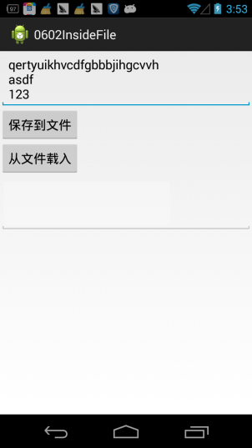
系统存储文件读写示例
写：将上面的EditText控件中的文本保存到系统存储中的文件
读：将系统存储中的文件中的文本读出放入下面的EditText控件
EditText et1 = (EditText)findViewById(R.id.editText1);
String txt = et1.getText().toString();
FileOutputStream fos = null;
try {
deleteFile("text.txt");
fos = openFileOutput("text.txt", Context.MODE_PRIVATE);
fos.write(txt.getBytes());
} catch(IOException e) {
e.printStackTrace();
} finally {
if(fos!=null) {
try { fos.close();
} catch (IOException e) {
e.printStackTrace();
}
}
}
text.txt
Qertyukhvedfgbbbjihgcvvh
asdf
123
FileInputStream fis = null;
StringBuffer sb = new StringBuffer();
try{
fis = openFileInput("text.txt");
byte[] buffer = new byte[1024];
int hasRead = 0;
do {
hasRead = fis.read(buffer);
if(hasRead>0) sb.append(new String(buffer, 0, hasRead));
}while(hasRead!=-1);
} catch(IOException e) {
e.printStackTrace();
} finally {
if(fis!=null) {
try { fis.close();
} catch (IOException e) {
e.printStackTrace();
}
}
}
EditText et2 = (EditText)findViewById(R.id.editText2);
et2.setText(sb);

Slide 12
相关类和方法
Context类
  FileOutputStream openFileOutput(String name, int mode)：打开文件输出流
    name为文件名，mode为文件打开方式，包括：Context.MODE_PRIVATE，Context.MODE_WORLD_READABLE，Context.MODE_WORLD_WRITEABLE，Context.MODE_APPEND
  FileInputStream openFileInput(String name)：打开文件输入流
  boolean deleteFile(String name)：删除文件，成功返回true
FileOutputStream类
  void write(byte[] buffer)：将byte数组写入文件输出流
FileInputStream
  int read(byte[] buffer)：从文件输入流中读取内容到byte数组
    返回值为读取的byte个数，若读到文件末尾，返回-1
使用流时注意用try-catch-finally语句捕获异常，在finally块中确保文件被关闭

Slide 13
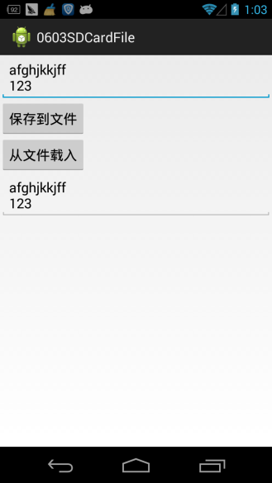
外部存储文件读写示例
写：将上面的EditText控件中的文本保存到外部存储中的文件
读：将外部存储中的文件中的文本读出放入下面的EditText控件
读写之前最好先判断外部存储是否存在，目前不判断也问题不大
// 判断外部存储是否存在，生成文件完整路径
if(!Environment.getExternalStorageState().equals(Environment.MEDIA_MOUNTED)) {
Toast.makeText(MainActivity.this, "SD Card不存在", Toast.LENGTH_LONG).show();;
return;
}
String dir = Environment.getExternalStorageDirectory().toString();
File f = new File(dir + File.separator + "text.txt");
(1)判断SD卡状态
(2)获取根路径
(3)创建文件
(4)进行I/O操作
FileInputStream fis = null;
StringBuffer sb = new StringBuffer();
try{
fis = new FileInputStream(f);
byte[] buffer = new byte[1024];
int hasRead = 0;
do {
hasRead = fis.read(buffer);
if(hasRead>0) sb.append(new String(buffer, 0, hasRead));
}while(hasRead!=-1);
} catch(IOException e) {
e.printStackTrace();
} finally {
if(fis!=null) {
try { fis.close();
} catch (IOException e) {
e.printStackTrace();
}
}
}
EditText et2 = (EditText)findViewById(R.id.editText2);
et2.setText(sb);
EditText et1 = (EditText)findViewById(R.id.editText1);
String txt = et1.getText().toString();
FileOutputStream fos = null;
try {
fos = new FileOutputStream(f);
fos.write(txt.getBytes());
} catch(IOException e) {
e.printStackTrace();
} finally {
if(fos!=null) {
try { fos.close();
} catch (IOException e) {
e.printStackTrace();
}
}
}
text.txt
afghjkkjff
123

Slide 14
相关类和方法
Environment类
  static String getExternalStorageState() ：获取外部存储状态，返回值是下列预定义字符串常量之一：
    static String MEDIA_BAD_REMOVAL：在挂载之前被移除
    static String MEDIA_CHECKING：正在做磁盘检查
    static String MEDIA_MOUNTED：正常挂载上了，可读写
    static String MEDIA_MOUNTED_READ_ONLY：正常挂载上了，只读
    static String MEDIA_NOFS：存在但是未格式化或不支持的文件系统
    static String MEDIA_REMOVED：不存在
    static String MEDIA_SHARED：没有挂载，正通过USB存储设备共享
    static String MEDIA_UNMOUNTABLE：存在但无法挂载
    static String MEDIA_UNMOUNTED：存在，但没有挂载
  File getExternalStorageDirectory() ：获取外部存储路径
FileOutputStream类
  构造函数FileOutputStream(File file)：创建文件输出流
FileInputStream
  构造函数FileInputStream(File file)：创建文件输入流

Slide 15
数据存储
Android数据存储概述
用SharedPreferences存储数据
文件读写
SQLite数据库

Slide 16
SQLite数据库
SQLite的特点：
  轻量级、不需安装、单一文件、跨平台、安全
  一个数据库会以一个文件的形式存放在系统存储
    /data/data/[PACKAGE_NAME]/databases/数据库名
  应用升级时数据会保留
SQLite的数据类型
  五种基本类型：NULL、INTEGER、REAL（浮点型）、TEXT（文本）、BLOB（二进制）
  实际上还接受更细分的数据类型，如varchar(n)和char(n)，但在存储数据时会自动转换为上述基本类型
常用函数
  时间日期：datetime(), date(), time(), strftime()
  算数函数：abs, max, min, random, round
  字符处理：length, lower, upper, substr, randstr, quote, like, glob

Slide 17
SQLite数据类型
smallint：16 位整数。
interger：32 位整数。
decimal(p,s)：p精确值和 s大小的十进位整数，精确值p是指全部有几个数(digits)，大小值s是指小数点後有几位数。系统默认设为 p=5; s=0 。
float：32位实数。
double：64位实数。
char(n)：长度为n的字串，n不能超过 254。
varchar(n)：长度不固定且其最大长度为n的字串，n不能超过 4000。
graphic(n)：和 char(n) 一样，不过其单位是两个字元 double-bytes， n不能超过127。这个形态是为了支持双字节长度的语言，例如中文。
vargraphic(n)：可变长度且其最大长度为 n 的双字元字串，n不能超过2000
date：包含了 年份、月份、日期。
time：包含了 小时、分钟、秒。
timestamp：包含了 年、月、日、时、分、秒、千分之一秒。

Slide 18
SQLite管理工具
android-sdk\platform-tools\sqlite3.exe：提供命令行界面。
SQLite Database Browser
  https://github.com/sqlitebrowser/sqlitebrowser/releases
SQLite Expert Personal
  https://sqlite-expert-personal.soft32.com/
SQLite Expert Professional
  https://sqlite-expert-professional.en.softonic.com/
SQLite Developer
  http://www.sqlitedeveloper.com/
sqliteSpy
  http://www.softpedia.com/get/Internet/Servers/Database-Utils/SQLiteSpy.shtml

Slide 19
SQLite使用
在应用中使用SQLite数据库分三步：打开数据库、操作数据库表、关闭数据库
打开数据库时的三种情况
  应用安装后首次运行，需要创建数据库和表
  再次使用时，只要打开数据库
  应用升级后，如果数据库中的表有增减或格式变化，首次运行时需修改数据库
相关类
  SQLiteOpenHelper：帮助处理打开数据库时的三种情况
  SQLiteDatabase：提供各种数据操作的方法
  操作数据库表包括：增删改查，都有两种方法实现
    使用SQL语句，通过SQLiteDatabase对象调用execSQL()实现。
    也可以使用SQLiteDatabase提供的专门的方法：insert(), delete(), update(), query(), rawquery()。

Slide 20
SQLiteOpenHelper
从SQLiteOpenHelper派生一个类来完成打开数据库的工作
  在void onCreate(SQLiteDatabase db)方法中创建数据库表
  在void onUpgrade(SQLiteDatabase db, int oldVersion, int newVersion) 方法中升级
需要使用数据库时只需打开数据库就行，不需再区分三种情况
  DBHelper dbHelper = new DBHelper(this);
  SQLiteDatabase db = dbHelper.getWritableDatabase();
id | name | age | sex
public class DBHelper extends SQLiteOpenHelper {
private static final String DATABASE_NAME = “test.db”; // 数据库名称，也是文件名
private static final int DATABASE_VERSION = 1; // 数据库版本号，与应用版本号无关
public static final String tableName = "stu_table";
public DBHelper(Context context) {
super(context, DATABASE_NAME, null, DATABASE_VERSION);
}
@Override
public void onCreate(SQLiteDatabase db) {
// 当第一次创建数据库的时候，调用本方法
db.execSQL("CREATE TABLE IF NOT EXISTS stu_table(id int, sname varchar(20), sage int, ssex varchar(10))");
}
@Override
public void onUpgrade(SQLiteDatabase db, int oldVersion, int newVersion) {
//如果DATABASE_VERSION值被改为2,系统发现现有数据库版本不同,即会调用onUpgrade
db.execSQL("ALTER TABLE person ADD COLUMN other STRING");
}
}

Slide 21
SQLiteOpenHelper说明（1）
    SQLiteOpenHelper是一个辅助类，主要用来管理数据库的创建、打开和版本更新；增删改查等数据库操作则使用SQLiteDatabase类。
SQLiteOpenHelper是一个抽象类，需要创建其子类。子类必须重写三个方法：构造方法，onCreate和onUpgrate方法。
  构造方法：public DatabaseHelper(Context context, String name, CursorFactory factory, int version)
    第一个参数：Context类型，上下文对象。
    第二个参数：String类型，数据库的名称
    第三个参数：CursorFactory类型
    第四个参数：int类型，数据库版本
  onCreate(SQLiteDatabase db)：在数据库第一次生成时调用。一般在该方法里实现生成数据库表。
  onUpdate(SQLiteDatabase db, int oldVersion, int newVersion)：当数据库需要升级时，Android系统会主动调用该方法。一般在该方法里实现删除数据表，并建立新的数据表。
SQLiteOpenHelper对象创建或打开数据库方法：
  getWritableDatabase()：创建或打开一个可以读写的数据库。
  getReadableDatabase()：创建或打开一个只读数据库。

Slide 22
SQLiteOpenHelper说明（2）
SQLiteOpenHelper会自动检测数据库是否存在，如果数据库文件存在，会打开这个数据库，在这种情况下，并不会调用onCreate()方法。如果数据库文件不存在，SQLiteOpenHelper首先会创建一个数据库文件，然后打开这个数据库，最后会调用onCreate()方法。因此，onCreate()方法一般用来在新创建的数据库中建立表、视图等数据库组件，也就是说，onCreate()方法在数据库文件第一次被创建时调用。
在创建SQLiteOpenHelper实例时，如果向构造函数传递的数据库版本号（即version参数）比上次创建或升级的数据库版本号高， SQLiteOpenHelper就会调用onUpdate()方法。也就是说，当数据库第一次创建时会有一个初始的版本号，当需要对数据库中表、视图等组件升级时可以增大版本号，这时SQLiteOpenHelper会调用onUpdate()方法，当调用完onUpdate()方法后，系统会更新数据库的版本号。这个当前的版本号就是通过SQLiteOpenHelper类的最后一个参数version传入SQLiteOpenHelper对象的，因此，在onUpdate()方法中一般会首先删除要升级的表、视图等组件，再重新创建它们。
综上所述，得出结论：如果数据库文件不存在，只有onCreate()方法被调用（该方法只会在创建数据库时被调用1次）；如果数据库文件存在，并且当前版本较高，会调用onUpdate()方法来升级数据库，并更新版本号。

Slide 23
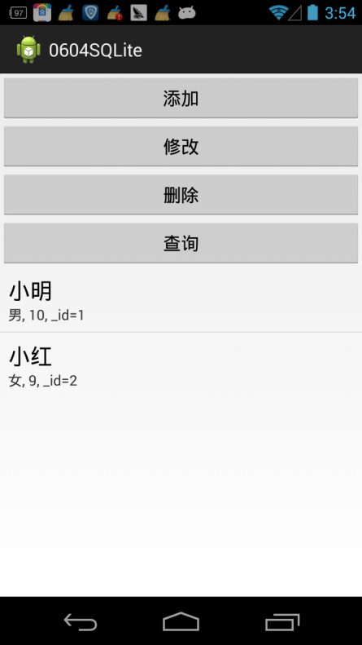
插入数据
插入数据有两种方法：
  使用SQLiteDatabase的insert方法
    long insert(String table, String nullColumnHack, ContentValues values)
      参数1：表名称； 参数2：空列的默认值
      参数3：封装了列名称和列值的Map； 返回值：新插入记录的rowID
  编写插入数据的SQL语句，直接调用SQLiteDatabase的execSQL()方法来执行
    void execSQL(String sql)
      参数sql为要执行的SQL语句
DBHelper dbHelper = new DBHelper(MainActivity.this);
SQLiteDatabase db = dbHelper.getWritableDatabase();
ContentValues cv = new ContentValues();
cv.put("name", "小明");
cv.put("age", 10);
cv.put("sex", "男");
db.insert(DBHelper.tableName, null, cv);
String sql = "insert into " + DBHelper.tableName + "(name, age, sex) values('小红', 9, '女')";
db.execSQL(sql);
db.close();

Slide 24

查询数据
查询数据可以用SQLiteDatabase的方法
  Cursor rawQuery(String sql, String[] selectionArgs)
返回结果为Cursor类型
  与JDBC的ResultSet类似
  使用moveToNext, getColumnIndex, getString, getInt等方法遍历访问
DBHelper dbHelper = new DBHelper(MainActivity.this);
SQLiteDatabase db = dbHelper.getWritableDatabase();
Cursor cursor = db.rawQuery("select * from " + DBHelper.tableName, null);
List<Student> students = new ArrayList<Student>();
int idId = cursor.getColumnIndex("_id");
int nameId = cursor.getColumnIndex("name");
int ageId = cursor.getColumnIndex("age");
int sexId = cursor.getColumnIndex("sex");
while(cursor.moveToNext()){
Student stu = new Student();
stu.id = cursor.getInt(idId);
stu.name = cursor.getString(nameId);
stu.age = cursor.getInt(ageId);
stu.sex = cursor.getString(sexId);
students.add(stu);
}
cursor.close();
db.close();
public class Student {
public int id;
public String name;
public int age;
public String sex;
}

Slide 25

用ListView显示结果
ListView需要一个ListAdapter提供数据
  构造函数：SimpleAdapter(Context context, List<? extends Map<String,?>> data, int resource, String[] from, int[] to)
    context - 上下文
    data – 一个Map列表，列表中一行是一个Map
    resource – 一行的布局资源，应能包含to中的所有显示位置
    from – Map的key列表，定义数据来源
    to – 一行布局中的控件ID，定义数据显示位置，与from一一对应
ArrayList<Map<String, String>> list = new ArrayList<Map<String, String>>();
for(Student stu : students) {
Map<String, String> map = new HashMap<String, String>();
map.put("name", stu.name);
map.put("info", stu.sex + ", " + stu.age + ", _id=" + stu.id);
list.add(map);
}
SimpleAdapter adapter = new SimpleAdapter(MainActivity.this, list, android.R.layout.simple_list_item_2,new String[]{"name", "info"}, new int[]{android.R.id.text1, android.R.id.text2});
ListView lv = (ListView)findViewById(R.id.listView1);
lv.setAdapter(adapter);

Slide 26
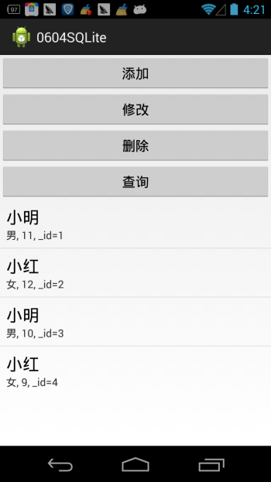
修改数据
修改数据有两种方法：
  调用SQLiteDatabase的update方法
    int update(String table, ContentValues values, String whereClause, String[] whereArgs)
      参数1：表名称； 参数2：更新字段，键值对集合
      参数3：更新条件（where字句） 参数4：更新条件中的参数
      返回值：修改的记录条数
  编写更新的SQL语句，调用SQLiteDatabase的execSQL执行更新。
DBHelper dbHelper = new DBHelper(MainActivity.this);
SQLiteDatabase db = dbHelper.getWritableDatabase();
ContentValues cv = new ContentValues();
cv.put("age", 11);
String where = "_id=?";
String[] whereArgs = {"1"};
db.update(DBHelper.tableName, cv, where, whereArgs);
String sql = "update " + DBHelper.tableName + " set age=12 where _id=2";
db.execSQL(sql);
db.close();

Slide 27
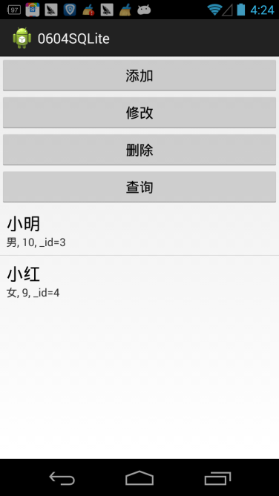
删除数据
删除数据也有两种方法：
  调用SQLiteDatabase的delete方法
    int delete(String table,String whereClause,String[] whereArgs)
      参数1：表名称； 参数2：删除条件（where子句）
      参数3：删除条件中的参数
      返回值：删除的记录条数
编写删除SQL语句，调用SQLiteDatabase的execSQL()方法来执行删除。
DBHelper dbHelper = new DBHelper(MainActivity.this);
SQLiteDatabase db = dbHelper.getWritableDatabase();
String where = "_id=?";
String[] whereArgs = {"1"};
db.delete(DBHelper.tableName, where, whereArgs);
String sql = "delete from " + DBHelper.tableName + " where _id=2";
db.execSQL(sql);
db.close();

Slide 28
SQLiteDatabase常用方法
void execSQL(String sql)：执行sql语句
void execSQL(String sql, Object[] bindArgs)：执行带参数的sql语句
long insert(String table, String nullColumnHack, ContentValues values)：插入记录
int update(String table, Contentvalues values, String whereClause, String whereArgs)：更新记录
int delete(String table, String whereClause, String whereArgs)：删除记录
Cursor rawQuery(String sql, String[] selectionArgs)：查询表
Cursor query(String table, String[] columns, String selection, String[] selectionArgs, String groupBy, String having, String orderBy)：查询表
Cursor query(String table, String[] columns, String selection, String[] selectionArgs, String groupBy, String having, String orderBy, String limit);
Cursor query(String distinct, String table, String[] columns, String selection, String[] selectionArgs, String groupBy, String having, String orderBy, String limit);

